Slide 1
Nevyriausybinių organizacijų institucinio stiprinimo atrankos 2027-2028 m. konkursas
Vieša konsultacija
2026 m. spalio 15 d.

Slide 2
Šiandien aptarsime
Konkurso tikslas – NVO institucinis stiprinimas
Reikalavimai pareiškėjui, partneriui, projektui
Vertinimo procedūra ir kriterijai
Projekto logika ir Jūsų klausimai

Slide 3

Bendras finansavimas
2027-2028 m. 1,2 mln.
Vienam projektui skiriamas finansavimas
Nuo 10 tūkst. Eur iki 50 tūkst. Eur
Arba iki 60 tūkst. Eur, jei dalyvaujama su partneriu (-iais)
Finansavimas
A projektams 2027 m. 800 tūkst.
B projektams projektams 2027-2028 m. 400 tūkst. kasmet.
Svarbu
Jeigu pareiškėjas metams prašo daugiau kaip 30 tūkst. Eur, pareiškėjo 2025 m. gautos pajamos, neįskaitant finansavimo, gauto iš NVO fondo, privalo būti ne mažesnės kaip 60 tūkst. Eur.

Slide 4
Veiklos skirtos pačiai organizacijai
Socialinei grupei nauda kuriama TIK netiesiogiai – per stipresnį NVO sektorių.
Augimas arba stiprėjimas/ Išspręsti iššūkiai Užtikrinamas organizacijos (kokybinis) augimas t.y. ne einamųjų veiklų finansavimas
Konkurso tikslas – institucinis stiprinimas
Pokytis ir poveikis Po projekto NVO išeina kitokia, nei buvo prieš.

Slide 5
NVO institucinio stiprinimo kryptys (Nuostatų 8 p.)
- didinti NVO finansinį tvarumą ir (ar) skaidrumą
- vykdyti kokybiškos savanoriškos veiklos plėtrą
- skatinti NVO teikiamų viešųjų ir (ar) socialinio verslo paslaugų plėtrą (įskaitant paslaugų kokybės gerinimą)
- vykdyti strateginę NVO plėtrą;
- didinti NVO darbo efektyvumą;
- stiprinti NVO pasiregimą veikti krizinių situacijų ir (ar) mobilizacijos atveju

Slide 6
Finansuojamos veiklos (Nuostatų 17 p.)
17.1. NVO darbuotojų, savanorių ir (ar) narių kompetencijų ir (ar) įgūdžių tobulinimas;
17.2. NVO veiklos organizavimo strategijų ir (ar) sistemų kūrimas ir (ar) tobulinimas, NVO kuriamo poveikio matavimas;
17.3. NVO veiklos viešinimas;
17.4. savanoriškos veiklos organizavimas ir (ar) plėtra;
17.5. NVO, verslo subjektų (pvz., įmonių) ir (ar) mokslo ir studijų institucijų bendradarbiavimo mechanizmų kūrimas ir stiprinimas;
17.6. NVO tarptautinio bendradarbiavimo, tarptautinių ryšių skatinimas ir tarptautinės veiklos organizavimas (įskaitant NVO narių, visuomenės grupių interesų atstovavimą tarptautiniu mastu);
17.7. NVO teikiamų viešųjų paslaugų ir (ar) vykdomų veiklų kokybės gerinimas ir (ar) plėtra;
17.8. iniciatyvų, skirtų NVO finansiniam skaidrumui ir (ar) tvarumui užtikrinti, įgyvendinimas;
17.9. NVO vykdomų socialinio verslo veiklų organizavimas ir (ar) plėtra;
17.10. NVO ir valstybės (ar savivaldybių) institucijų ir (ar) įstaigų bendradarbiavimo mechanizmų kūrimas ir (ar) pasiūlymų dėl viešosios politikos teikimas kompetentingoms valstybės (ar savivaldybių) institucijoms ir (ar) įstaigoms.

Slide 7
Paraiškų priėmimas
Konkursų paraiškos pildomos per informacinę sistemą https://sopas1.sppd.lt/login
Konkursas vyksta nuo spalio 8 d. iki lapkričio 5 d. 17 val.

Slide 8
Reikalavimai pareiškėjams
Formalieji reikalavimai pareiškėjui (Nuostatų 19 p.)
Atitinka NVO apibrėžimą;
Įsteigtas ne vėliau nei prieš 12 mėnesių nuo konkurso paskelbimo dienos;
A projekto pareiškėjas nėra pateikęs paraiškos dalyvauti B projekte;
B projekto pareiškėjas nėra pateikęs paraiškos dalyvauti A projekte;
B projekto pareiškėjas nėra gavęs finansavimo Nacionalinių nevyriausybinių organizacijų institucinio stiprinimo projektų atrankos 2025–2026 metų konkurse, arba Skėtinių nacionalinių nevyriausybinių organizacijų institucinio stiprinimo projektų atrankos 2025–2026 metų konkurse;
Atitinka reikalavimus, nurodytus Aprašo 6–7 punktuose ir Strateginio valdymo metodikos 198(4) punkte (JAR tvarkytojui pateiktos organizacijos metinės ataskaitos, atitinka patikimo mokesčių mokėtojo kriterijus ir kt.).

Slide 9
Reikalavimai partneriui
Formalieji reikalavimai partneriui (Nuostatų 21 p.)
Atitinka NVO apibrėžimą;
Įsteigtas ne vėliau nei prieš 12 mėnesių nuo konkurso paskelbimo dienos;
partneris nėra konkurse dalyvaujantis pareiškėjas arba kito (kitų) konkurse dalyvaujančio (-ių) pareiškėjo (-ų) partneris;
partneriui negali būti numatyta ir (ar) pervesta mažiau nei 10 procentų ir daugiau nei 40 procentų projektui įgyvendinti skirtų valstybės biudžeto lėšų;
Atitinka reikalavimus, nurodytus Aprašo 6–7 punktuose ir Strateginio valdymo metodikos 198(4) punkte (JAR tvarkytojui pateiktos organizacijos metinės ataskaitos, atitinka patikimo mokesčių mokėtojo kriterijus ir kt.).

Slide 10
Vertina: Vertintojų grupė sudarytos iš 3 narių (1 NVO Fondo tarybos nario + 2 išoriniai ekspertai)
Pristatymas: Pareiškėjai kviečiami pristatyti savo projektų idėjas ir atsakyti į vertintojų klausimus online susitikimų metu)
Vertinimo procedūra
Bendras paraiškos balas:
Vertintojai vertina atsižvelgdami į informaciją pateikiamą paraiškoje ir pristatymų metu
Rezultatas:
Paraiškos reitinguojamos nuo surinkusios
mažiausiai iki daugiausiai balų (finansuojamos
tos, kurioms pakanka konkursui numatyto
finansavimo)

Slide 11
Vertinimo balai (Nuostatų 38 p.) (1):
Paraiškų turinio vertinimo kriterijai, pagal kuriuos vertintojų grupė vertina (0-100 balų):
Pareiškėjo ir partnerio (-ių) (jei paraiška teikiama kartu su partneriais) vykdomų veiklų, kuriomis teikiama nauda visuomenei ar jos daliai ir kurios skirtos vaikų ir jaunimo gerovės didinimui, neįgaliųjų apsaugai, moterų ir vyrų lygių galimybių užtikrinimui, žmogaus teisių apsaugai, šeimų stiprinimui, socialinės atskirties ir skurdo mažinimui, švietimo, mokslo, kultūros ir sporto skatinimui, humanitarinės pagalbos teikimui, sveikatos apsaugai, aplinkos apsaugai, pilietiniam ugdymui, visuomenės narių teisių apsaugai ir viešojo intereso užtikrinimui mastą ir nuoseklumą bei pareiškėjo ir partnerio (-ių) (jei paraiška teikiama kartu su partneriais) siekiamo teigiamo socialinio poveikio visuomenei ar jos daliai aiškumą, pagrįstumą ir reikšmingumą.
Projektu sprendžiamo (-ų) organizacijos iššūkio (-ių) aiškumą, pagrįstumą ir reikšmingumą
Numatyto projekto tikslo ir idėjos (aprašymo) aiškumą, atitiktį konkurso tikslui, tinkamumą sprendžiant iškeltą (-us) iššūkį (-ius).

Slide 12
Vertinimo balai(2):
Projekto veiklų įgyvendinimo plane numatytų veiklų nuoseklumą, pagrįstumą ir tinkamumą projekto tikslui, rezultatams ir planuojamam sukurti poveikiui pasiekti. Siekiamų esminių rodiklių atitiktį pasirinktoms veikloms ir (ar) konkurso tikslui, aiškumą, konkretumą ir ambicingumą
Sąmatos tikslumą, aiškumą, atitiktį ir proporcingumą projekte numatytoms veikloms bei numatytų išlaidų pagrįstumą, atitiktį rinkos kainoms ir ar išlaidos sąmatoje yra susietos su planuojamomis vykdyti veiklomis (pvz., išlaidų apskaičiavimo pagrindimo stulpelyje nurodyta, su kuria veikla išlaidos susijusios).
Projekto rezultatų ir siekiamo poveikio aiškumą, ambicingumą, (tikėtiną) tvarumą ir (tikėtiną) ilgalaikį poveikį instituciniam organizacijos stiprėjimui (t. y. tikimybę, kad bus prisidėta prie (kokybinės) organizacijos plėtros), pasirinktų projekto rezultatų (projekto įgyvendinimo) rodiklių sąsajas su pasirinkta institucinio stiprinimo kryptimi ir projekto tikslu, bei projekto rezultatų ir poveikio pareiškėjo instituciniam stiprėjimui vertinimo plano tinkamumą.

Slide 13
Papildomi vertinimo balai
Finansavimo prioritetai, pagal kuriuos ESFA vertina:
pareiškėjas yra skėtinės NVO narys
pareiškėjas yra paskelbęs 2023, 2024 ir (ar) 2025 m. išorinio audito audituotą metinį finansinių ataskaitų rinkinį su auditoriaus išvada
pareiškėjo buveinė yra Vidurio ir vakarų Lietuvos regione
Iš viso gali būti skiriama 3 papildomi balai.
Maksimali balų suma 103 balai.

Slide 14
Projekto logika
Organizacijos vizija
Kur ir kokią norėčiau matyti savo organizaciją (netolimoje) ateityje?
2. Organizacijos iššūkis
Kas yra esminis iššūkis, trukdantis mano organizacijai būti ten ir būti tokiai, kokią matome vizijoje?
3. Projekto pokyčio planas
Kaip spręsiu iššūkį?

Slide 15
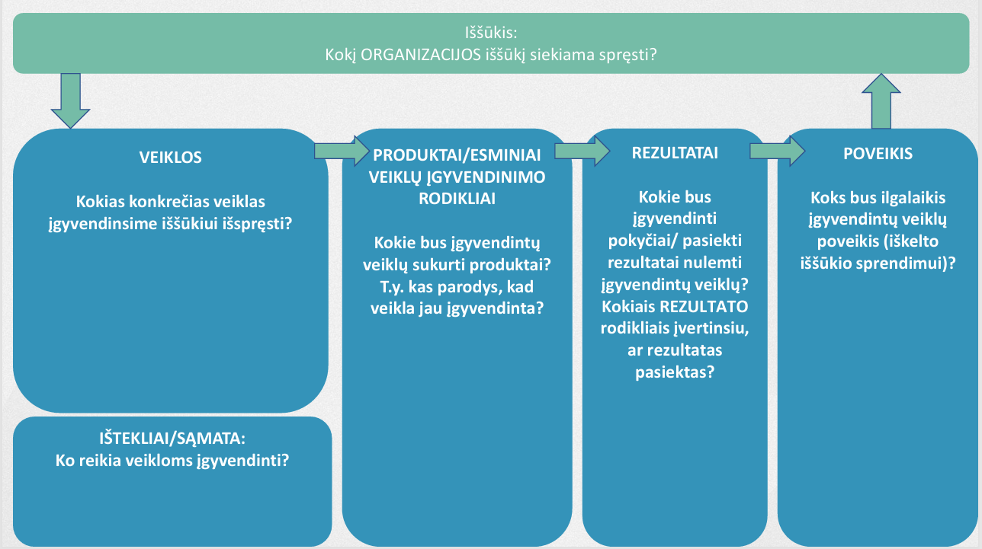

Slide 16
Dažniausios klaidos
„Einamųjų“ išlaidų finansavimas
Įprastų organizacijos veiklų, skirtų tikslinei grupei tiesiogiai, vykdymas
Iššūkis aprašomas per tikslinės (socialinės grupės), o ne pačios organizacijos problematiką
Daug pavienių smulkių veiklų be aiškaus tikslo
Rezultatų ir poveikio daliai neskiriamas pakankamas dėmesys (neaišku, deklaratyvios frazės, neįvertinama svarba)
Bendros projekto logikos trūkumas (paraiškos dalys nesisieja tarpusavyje)
Per didelis pasitikėjimas DI
Besikartojanti informacija paraiškoje

Slide 17
Kita informacija
Kita konsultacija numatyta – spalio 22 d. 10.30 Prisijungimo nuoroda - https://teams.microsoft.com/meet/3939538231752383?p=2KvOlkxJeIj60Lj8OJ
Jei turite klausimų dėl konkurso galite kreiptis:
El. paštu: NVOkonkursai@socmin.lt
Telefonu:
Daiva Kaleckaitė ( ESFA) +37065980948
Ramūnas Kalesnykas (ESFA) +37065980746
Rasa Igliukė (ESFA) +370 6 59 42 118
Emilija Puidokaitė +370 658 57 448

Slide 18
Klausimai ir atsakymai

